Slide 1

nhưng
Thứ Sáu ngày 17 tháng 9 năm 2021
Tiếng Việt
Tiết 19- Bài 4: Viết đoạn văn kể một việc làm
ở nhà.
Tiết 20- Bài 4: Đọc mở rộng

Slide 2

Đọc mở rộng
1
Tìm đọc những bài viết về hoạt động của thiếu nhi.

Slide 3




TỦ SÁCH CỦA BẠN SẮC
Sắc rất mê sách. Những món tiền cậu dành dụm được đều đi vào cửa hàng bán sách. Bố cậu mua cho cậu một cái giá nhiều tầng bằng gỗ thông, có rèm xanh. Khi kéo rèm lên, tôi thấy ba hàng sách hiện ra rất có thứ tự. Sách gồm nhiều loại: truyện thiếu nhi, truyện khoa học, thơ…
Sắc rất chăm đọc sách. Có nhìn cậu giở sách với những ngón tay rất nhẹ nhàng, mới thấy cậu yêu sách như thế nào. Mỗi quyển sách mua được đem lại cho cậu một niềm vui thích. Đọc xong cậu còn vuốt ve, ngắm nghía quyển sách rồi mới xếp vào giá như cất đi một của báu.
(Theo A – mi – xi)

Slide 4
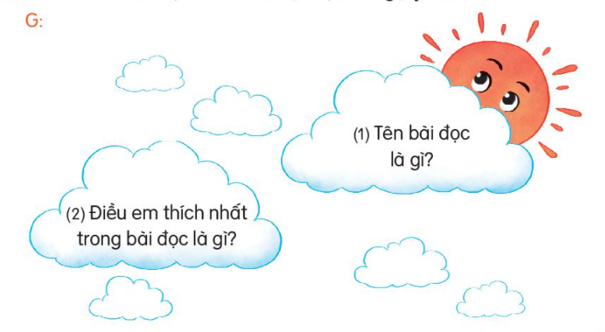
2
Trao đổi với các bạn về bài đã đọc dựa vào các ý sau.
Notes:
GV kích chuột vào từng ô cột A để hiện đáp án.

Slide 5





CÙNG TRAO ĐỔI

Slide 6






Củng cố - dặn dò
Tìm những bài thơ hoặc câu chuyện viết về trẻ em.
Xem trước bài sau.

Slide 7
Tạm biệt và hẹn gặp lại
các con vào những tiết học sau!

